Slide 1
トカマク合体実験を用いた 磁気リコネクション中の 磁場構造変化の検証
2023/02/01 先端エネルギー工学専攻 修士論文本審査
小野靖 研究室 47-216081 土井 久瑠美

Slide 2
目次
背景：磁気リコネクション
目的：高速磁気リコネクション機構の解明
実験装置：トカマク合体実験装置TS-6
計測手法：高精度磁気プローブ計測の広域化
結果：高速リコネクション実験 1) 電流ブロブの生成による高速化 2) プラズモイド生成による高速化 3) 電流シート放出による高速化
結論

Slide 3
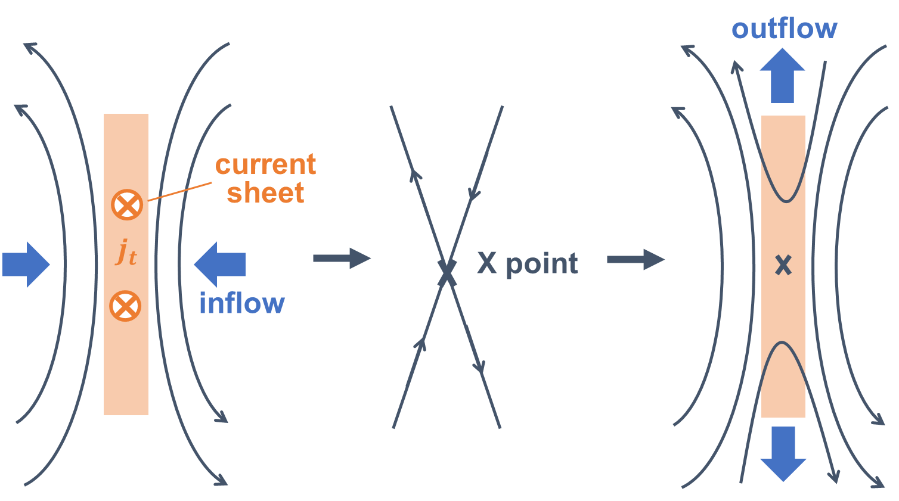


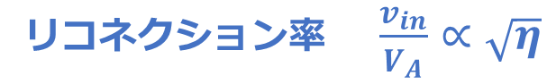
背景：磁気リコネクション
Sweet-Parker モデル
反平行の磁力線がX状につなぎ変わる過程で 磁気エネルギーが熱・運動エネルギーに変換
太陽コロナ
地球磁気圏
室内実験 →核融合プラズマ加熱への応用
$$v_{out}$$
$$v_{in}$$
リコネクション率$\frac{v_{in}}{V_{A}}∝\sqrt{η}$
抵抗率が大きくなるほど、リコネクションが速く進行する
2次元定常状態、抵抗性MHDを仮定したSweet-Parker モデルよりも 実際に観測されるリコネクションの時間スケールの方が短い
高速磁気リコネクション機構の解明が課題となっている
Notes:
現象

Slide 4
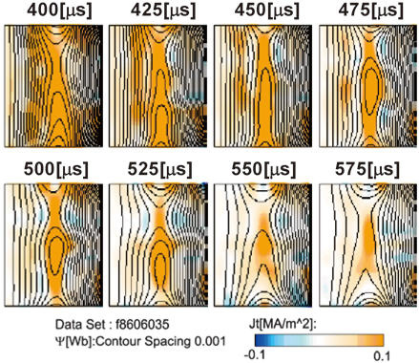
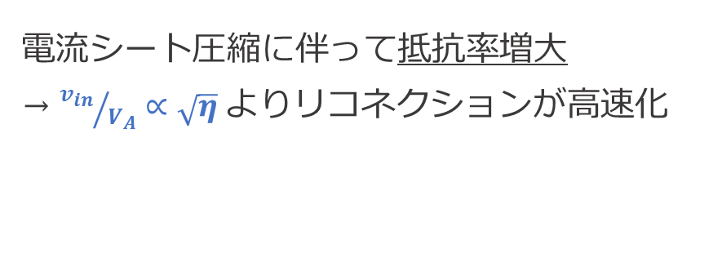
目的：高速リコネクション機構の解明
Sweet-Parker モデルにおける仮定の見直し
①異常抵抗
②プラズモイド放出
電流シート圧縮に伴って抵抗率増大 → ${v_{in}}/{V_{A}}∝\sqrt{η}$よりリコネクションが高速化
電流シートから放出されたプラズモイドを補う分 だけインフローが増加し、リコネクションが高速化
（非定常的な効果）
※プラズモイド
閉じた磁気島内部 のプラズマの塊
実効抵抗の電流シート厚さδに対する依存性^{[1]}
TS‐４室内実験でのプラズモイドの生成と放出の様子^{[2]}
電流シート付近の詳細な磁場計測を行い, 磁場構造がリコネクション高速化に与える影響について調査する
Notes:
Sweet-Parker モデルでは磁気リコネクション速度は抵抗率に依存するため電流シート中の微視的不安定性などにより異常抵抗が発生するとリコネクションは高速化することが分かる．本研究室ではこれまでのTS-3 の実験において強い外力によってリコネクションを外部から駆動した場合に電流シートが圧縮されて，その半値幅がイオンのラーマ半径より小さくなるとリコネクション速度が大きくなることが確認されている[11], [12]．電流シート幅がイオンのラーマ運動よりも小さくなった場合，イオンが磁気中性点を横切るような運動(メアンダーリング運動Fig. 1.5) を行うようになる．このためイオンによって維持されている電流分が失われることになり電流シートが急激に減衰していくと考えられている[20]．
プラズモイドが高速リコネクションに対して(1). 電流シート内のプラズモイドがリコネクションの障害となり，外力によって電流シートが圧縮されると電流シートの周りにエネルギーの蓄積が起き，プラズモイド放出後にのみ反平行磁力線が接することができるため大きなプラズモイドが放出され
るほど大きなエネルギー放出が起こる．(2). プラズモイドがアウトフロー領域に放出されるとX点に向かってプラズモイドによって放出された分の質量を埋め合わせるようにインフローの増大
が起こるというような役割があるとしている

Slide 5
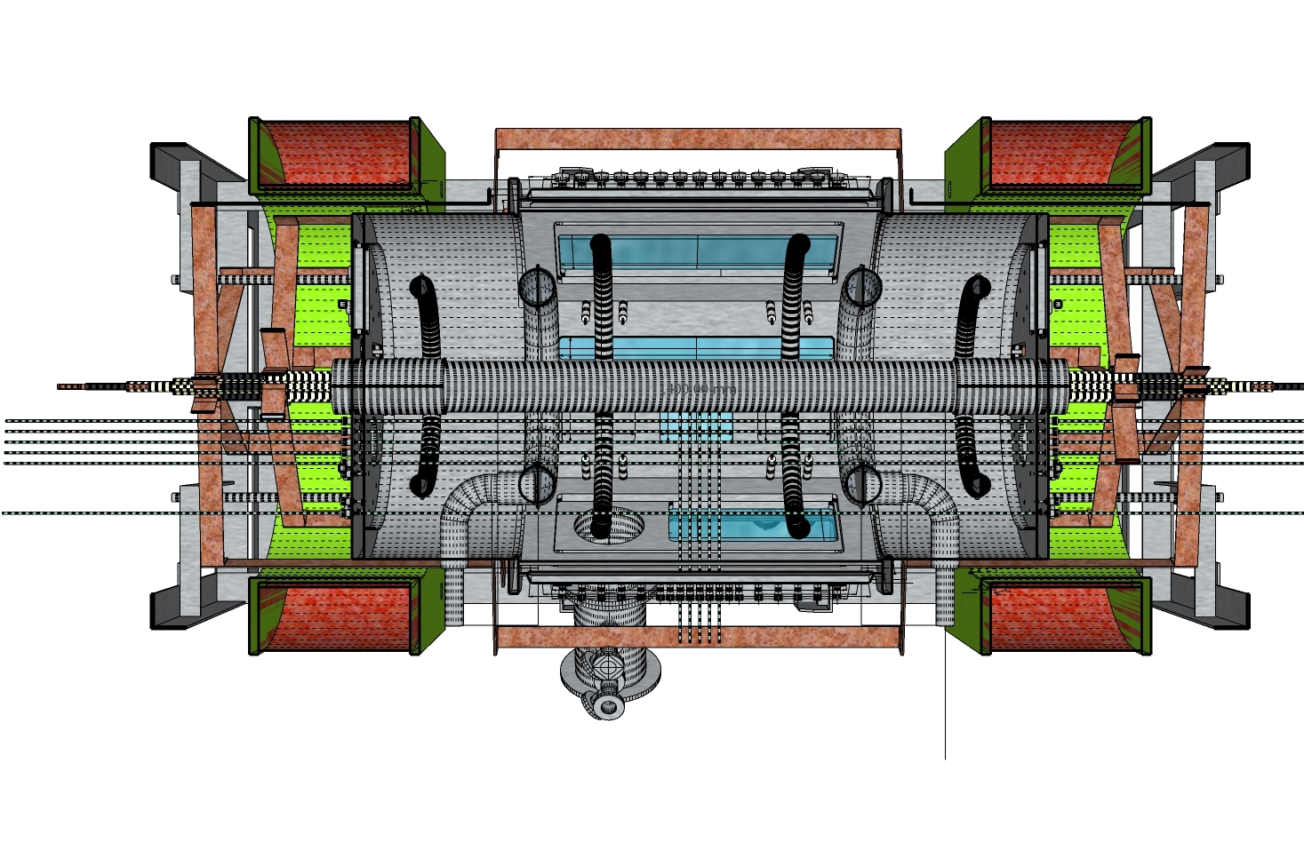
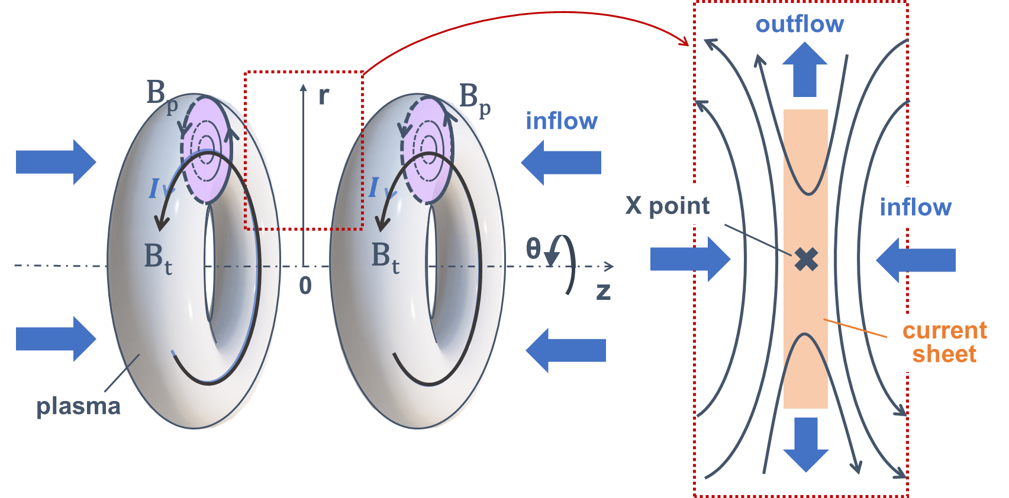
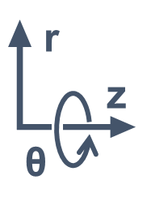
実験装置：トカマク合体実験装置TS-6
plasma
B_{p}
B_{t}
ポロイダル方向磁場 Bp生成コイル
ポロイダル方向磁場生成コイルに流す電流値でインフローの大きさを変化させられる
トロイダル方向磁場 Bt生成コイル
ポロイダル平面（R-Z平面）の磁場計測を行い， 2つのトーラスプラズマの合体によるリコネクションを観察した

Slide 6
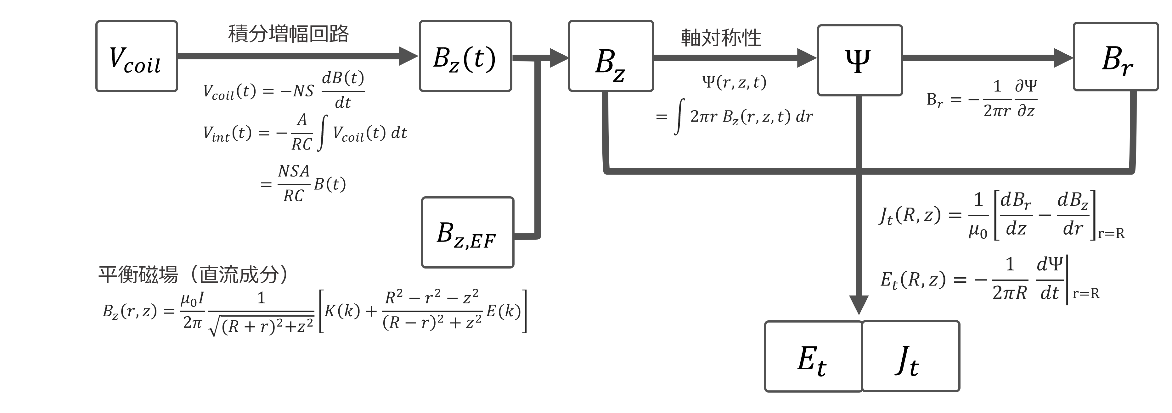


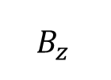
計測手法：高精度磁気プローブ計測の広域化
磁場計測の原理
${ B}_{z}$v
$${ V}_{coil}$$
$$巻き数 N$$ 断面積$S$
従来システム：手巻きで作成したコイルによる装置内の広域計測
＋プリント基板（PCB）上に印刷されたコイルによる中心領域の高精細な計測
新規システム：PCB型プローブによる広範囲な計測
磁場の時間変化による誘導起電力から磁場を計測した．
特にPCB基板上のコイルパターンを用いた精度の高い計測を行った．
Notes:
速度vの導出、 (r,z,t)は不要？,EF補正
実効抵抗値

Slide 7
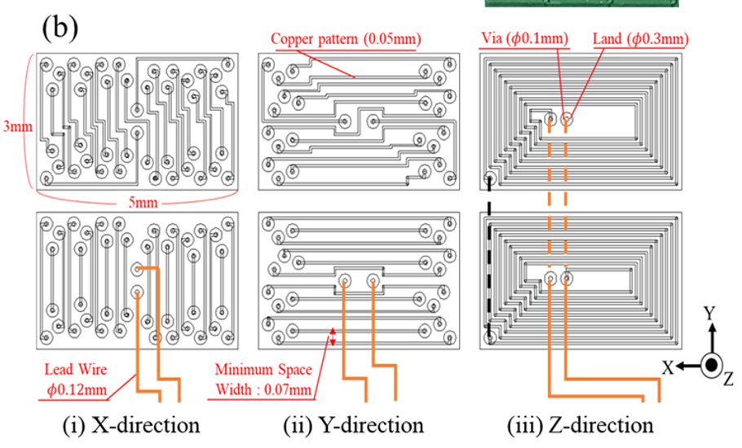
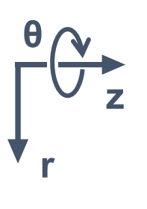
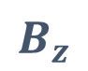
計測手法：高精度磁気プローブ計測の広域化
5 mm
プリント基板上にコイルパターンが 印刷されたものを用いたPCB型プローブを用いて計測を行った
表面
3 mm
手巻きコイルによる従来型と比較した利点
同一平面上の決められた位置に 正確にコイルが配置できる
コイルを高密度に配置でき、 特にr方向への分解能が高くなる
コイル間のばらつきが少なく、 コイル感度誤差が1/3程度に改善
最小分解能 5 mm
裏面
$$B_{z}$$
・・・
PCB上のコイルの回路パターン^{[3]}
ガラス管
従来の手巻きコイルと比較して1桁程度精度の高い PCB型磁場計測システムを用いた計測を行った．
Notes:
誤差
NSの標準誤差率 0.32%から0.095%へ改善

Slide 8
計測手法：高精度磁気プローブ計測の広域化
R, Z方向ともに 広域化した計測範囲
PCB型プローブによる 従来の計測範囲
plasma
高精細なPCB型プローブによる計測範囲を拡張し， リコネクション中の磁場構造が広範囲かつ正確に計測できるようになった．
Notes:
Btから算出できるもの
計測範囲の拡大->ｚ方向１０本目
計測精度

Slide 9
実験条件：インフロー駆動位置による磁場構造変化
トカマク合体実験装置TS-6
Ⅰ.インフロー駆動位置が遠い場合 コイル間距離：700 mm
コイル半径：220 mm
plasma
Ⅱ.インフロー駆動位置が中程度の場合 コイル間距離：600 mm
コイル半径：310 mm
Ⅲ.インフロー駆動位置が近い場合 コイル間距離：427 mm
コイル半径：310 mm
427 mm
600 mm
インフロー駆動位置が異なることでプラズマを押し出す強さも異なる
700 mm
ポロイダル磁場生成・インフロー駆動を担うコイル位置を変えた場合の 磁場構造変化を観測した．

Slide 10
実験条件：インフロー駆動位置による磁場構造変化
トカマク合体実験装置TS-6
Ⅰ.インフロー駆動位置が遠い場合 コイル間距離：700 mm
コイル半径：220 mm
Ⅱ.インフロー駆動位置が中程度の場合 コイル間距離：600 mm
コイル半径：310 mm
Ⅲ.インフロー駆動位置が近い場合 コイル間距離：427 mm
コイル半径：310 mm
427 mm
600 mm
700 mm
Ⅱ.インフロー駆動位置が中程度の場合 における磁場構造を計測した．

Slide 11
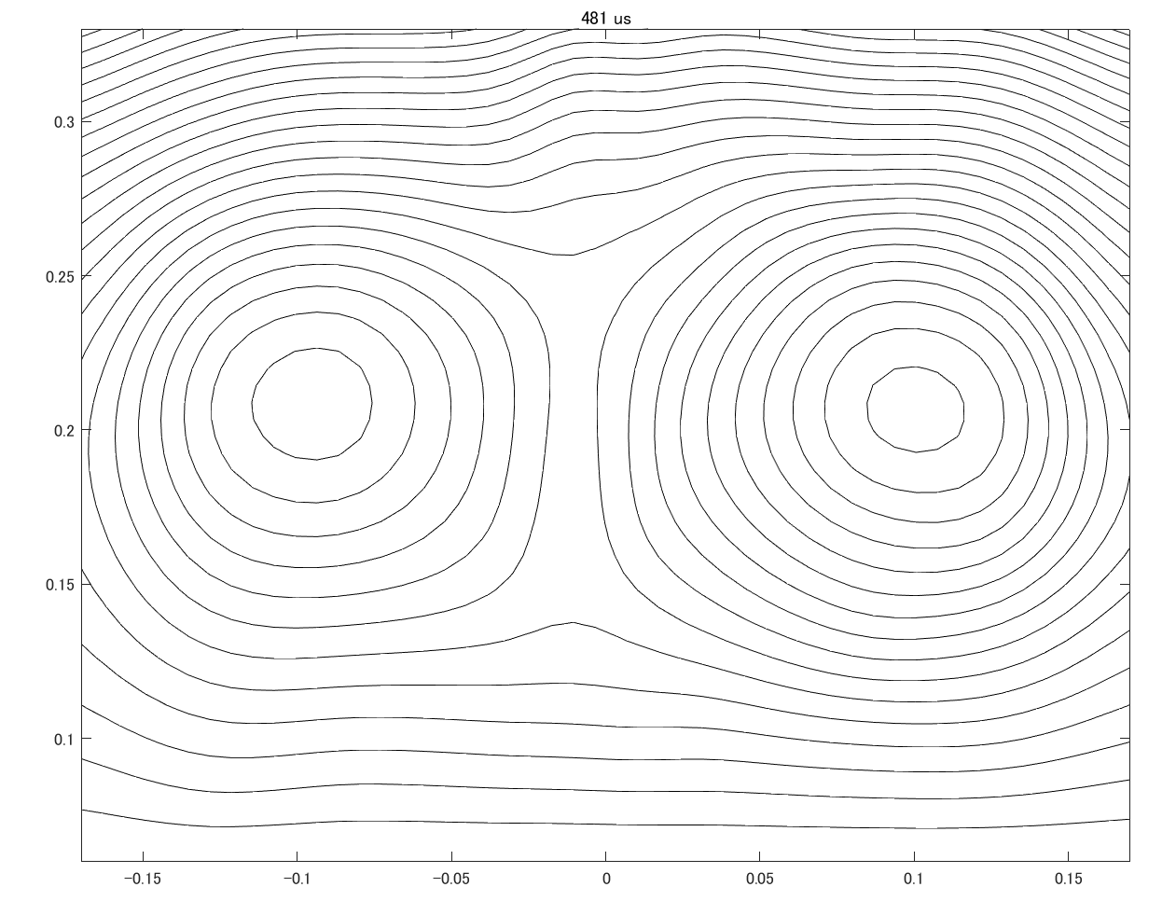

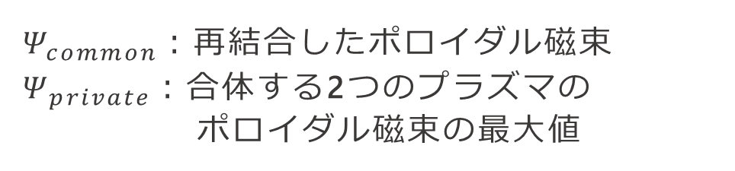
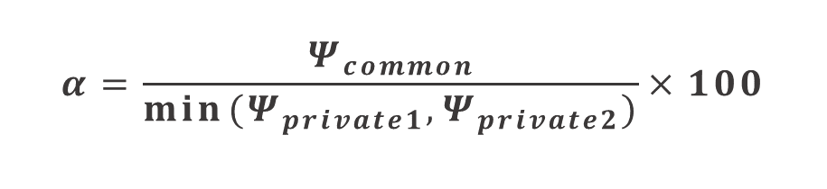
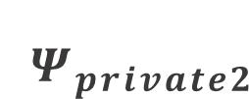
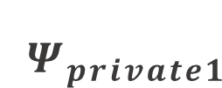
比較手法：合体率
リコネクション中のポロイダル磁気面
合体率αの定義
$$α=\frac{Ψ_{common}}{min⁡(Ψ_{private1},Ψ_{private2})}×100$$
リコネクションの進行度合いを定量評価できる
$Ψ_{common}$：再結合したポロイダル磁束
$Ψ_{private}$：合体する2つのプラズマの ポロイダル磁束の最大値
$$Ψ_{common}$$
$$Ψ_{private1}$$
$$Ψ_{private2}$$
合体率を計算してリコネクション速度を評価した．

Slide 12
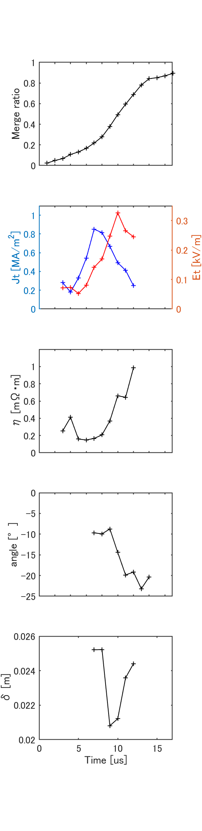
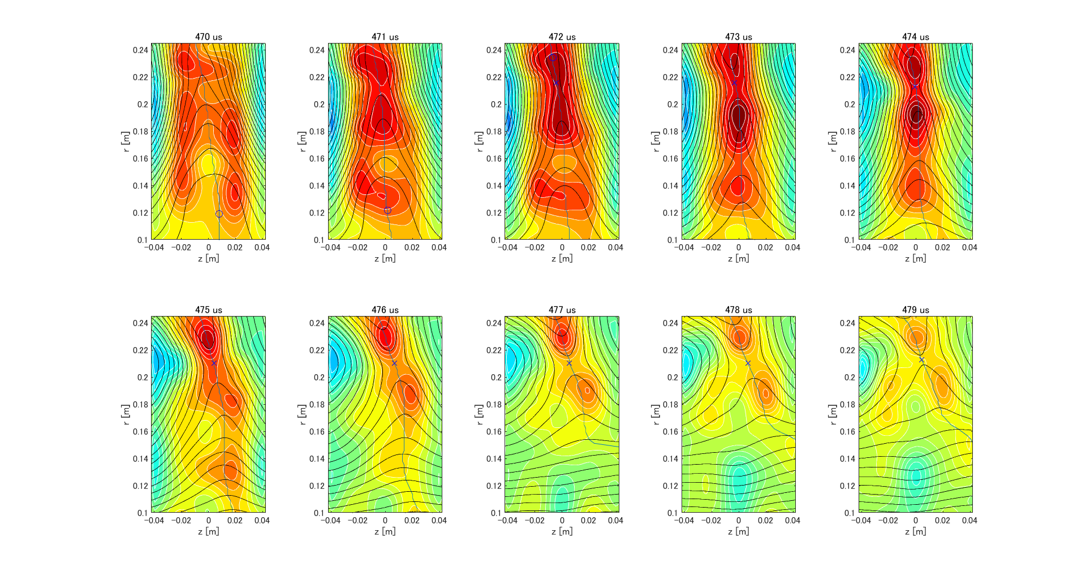
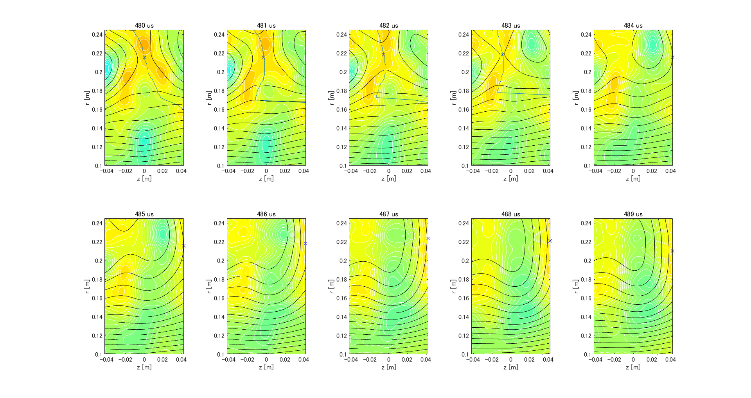
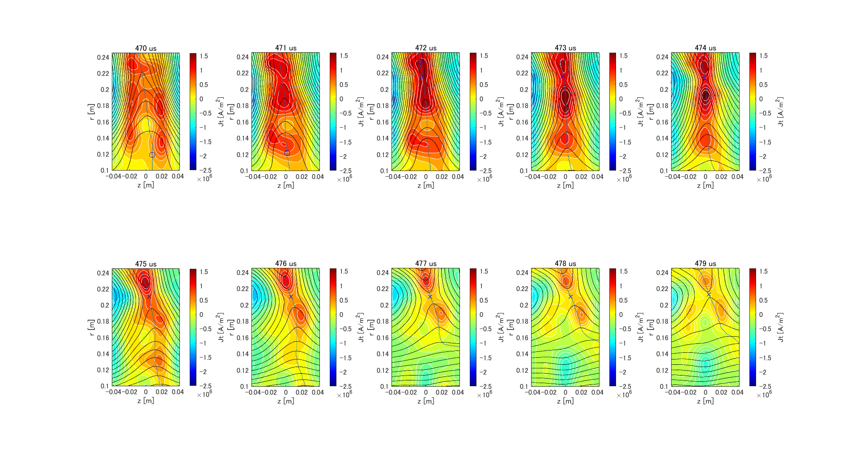
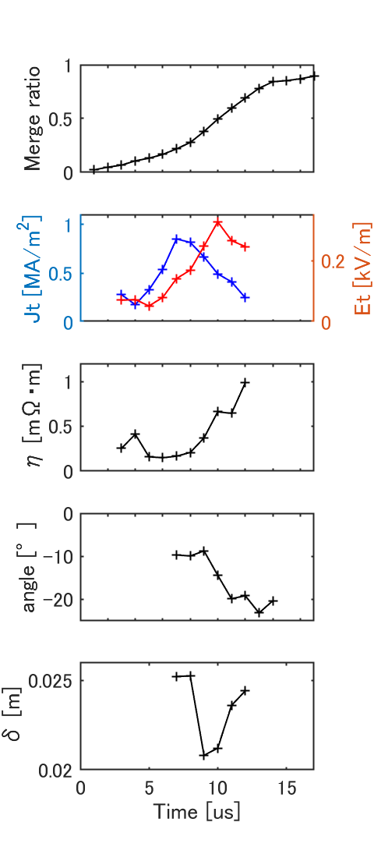
結果①：ブロブ生成によるリコネクション高速化
2
blobs
ー 黒線：R-Z平面におけるポロイダル磁気面 カラーコンター：紙面垂直なトロイダル電流密度 Jt
3
blobs
a thin sheet
7 μs
8 μs
10 μs
12 μs
14 μs
15 μs
a thin sheet
3 blobs
2 blobs
reduction
異常抵抗あり
複数個のブロブ生成 →拡散領域が増加 →リコネクション速度増加
電流シート圧縮 →異常抵抗が生じる →高速リコネクションが続く
異常抵抗なし
← 古典抵抗
Time [μs]
前半では複数個のブロブが生成されることでリコネクションが高速化し， 後半では異常抵抗が生じることでリコネクションが高速化した．
Notes:
合体率の定義

Slide 13
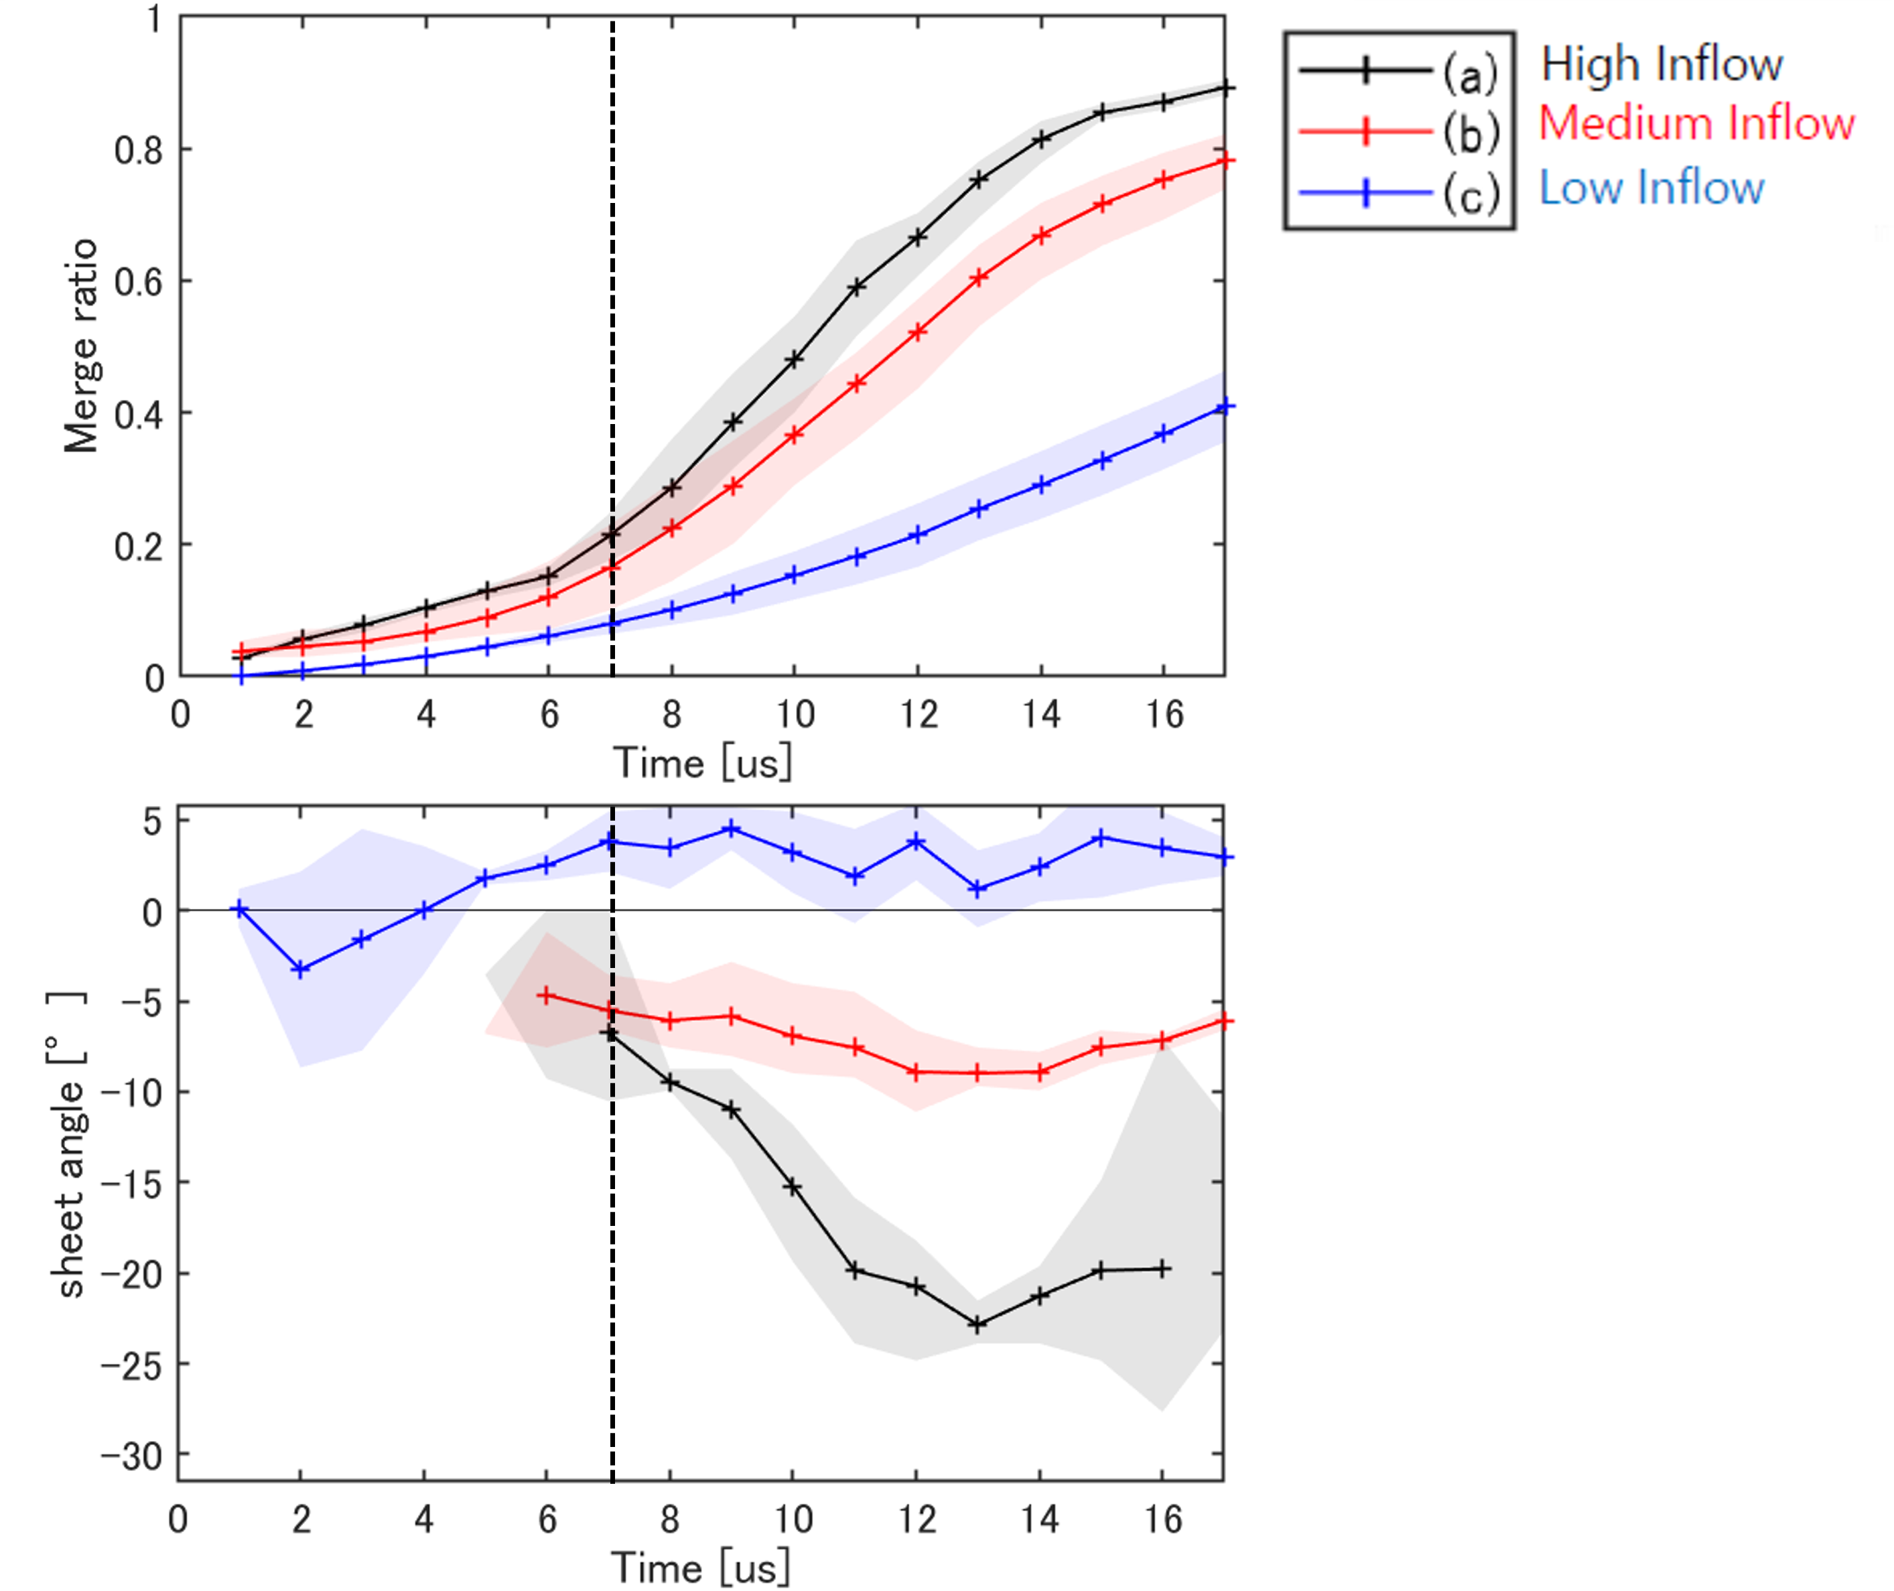
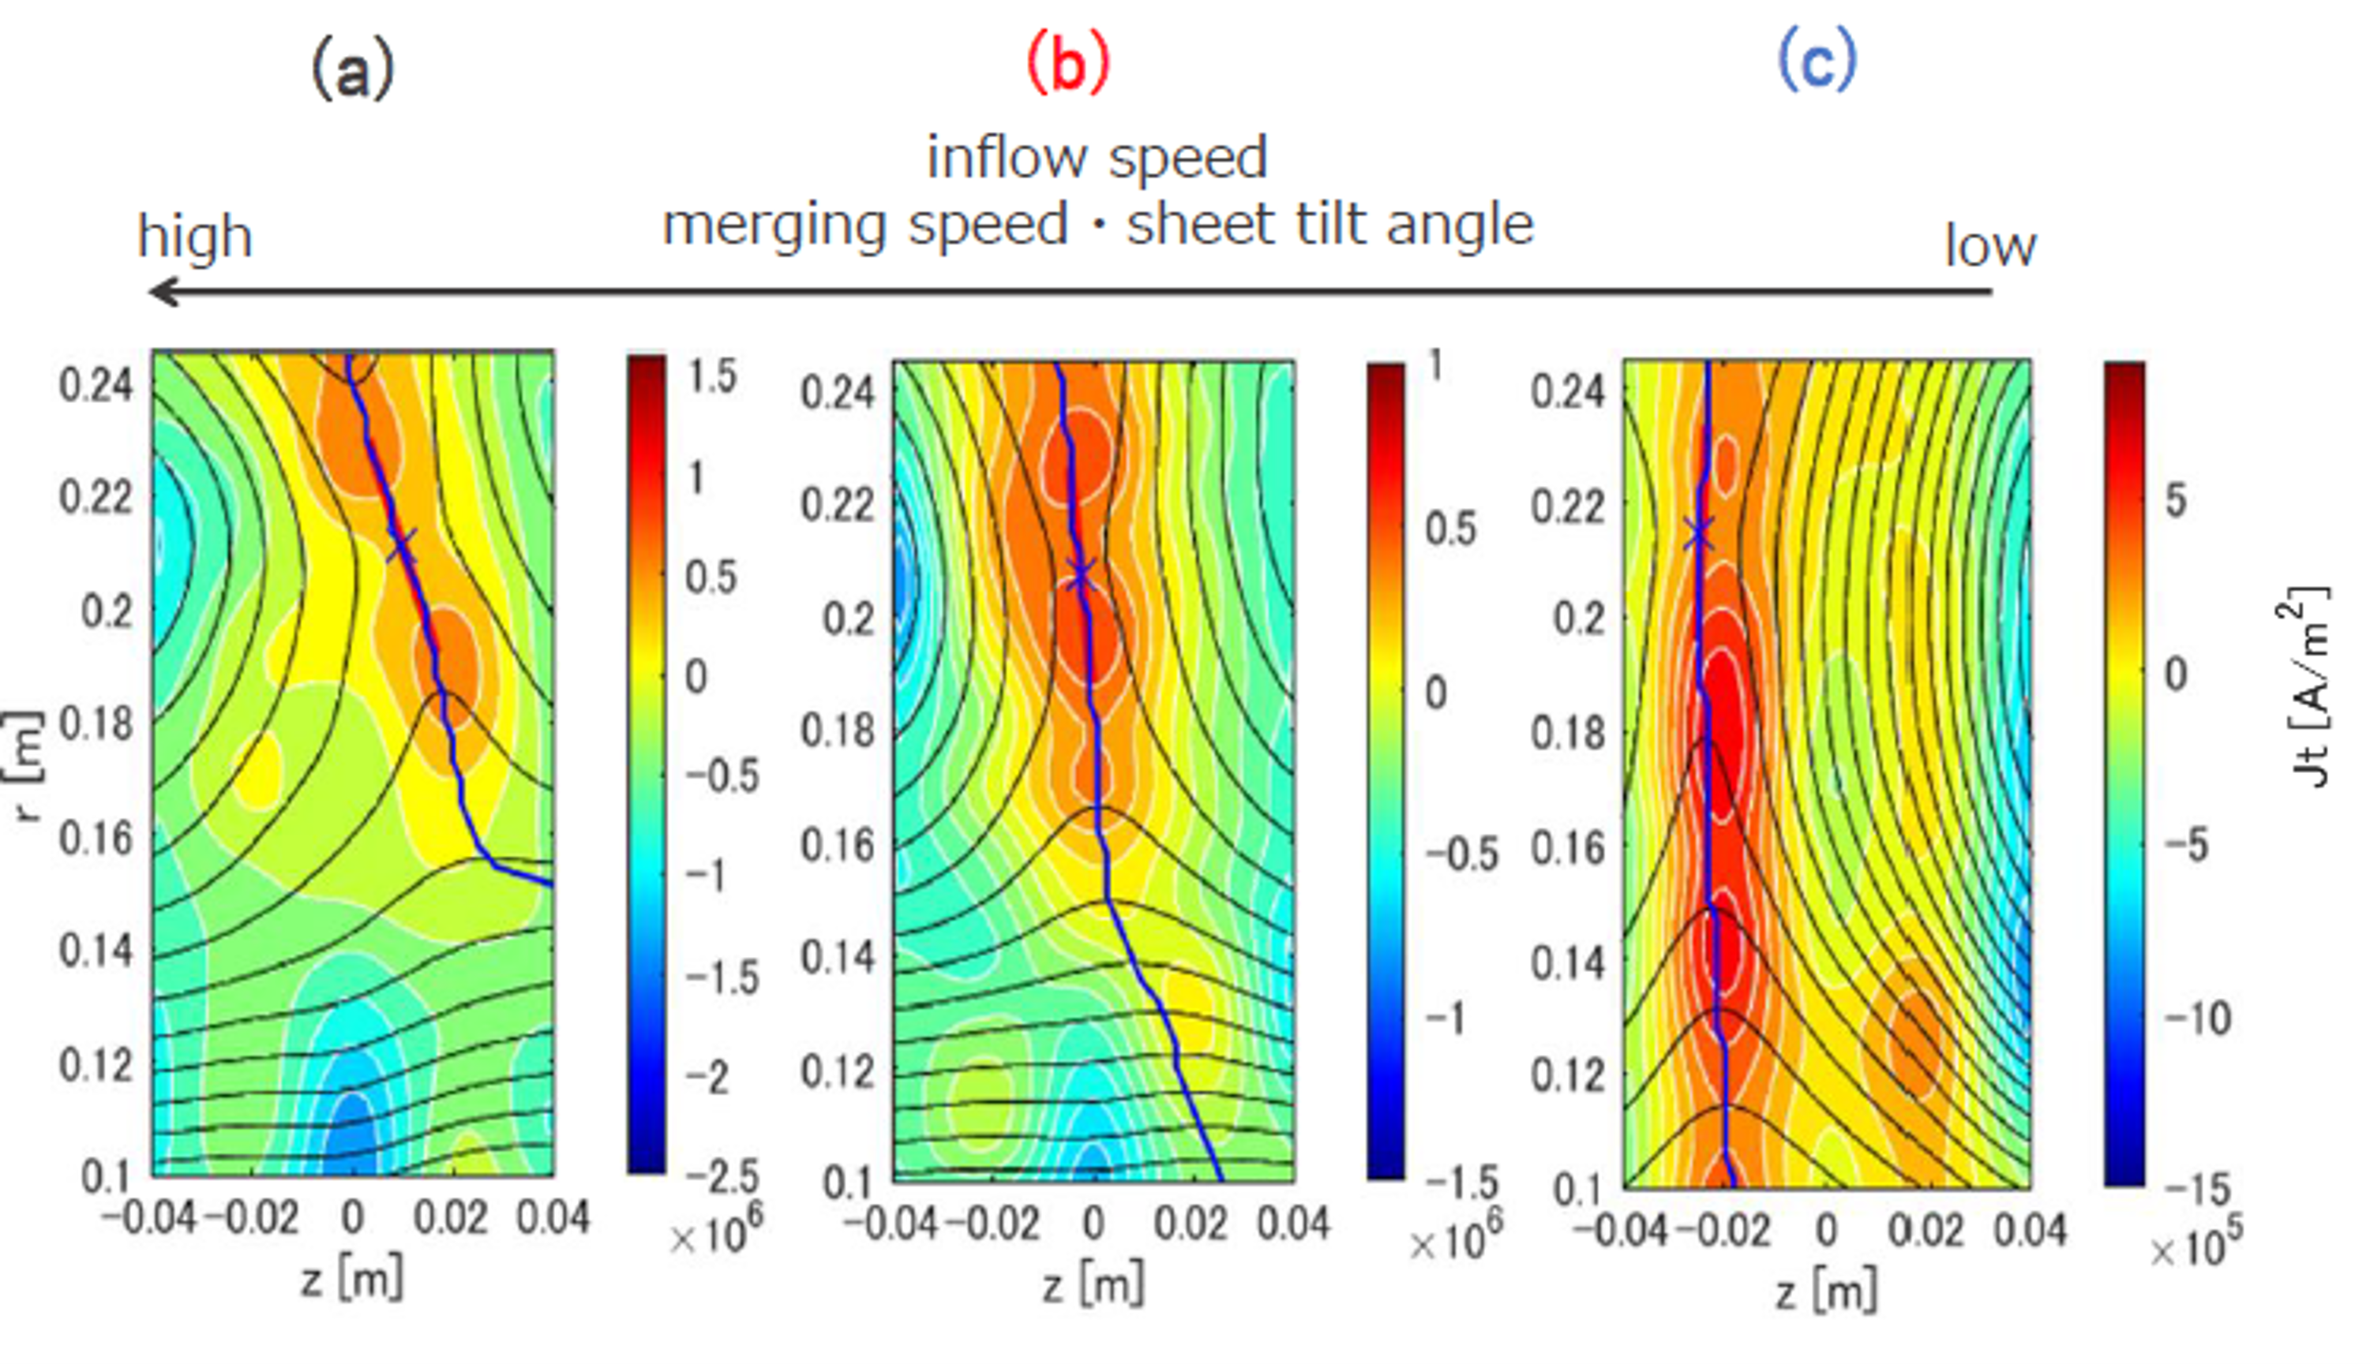
結果①：ブロブ生成によるリコネクション高速化
合体率
シート傾き角度
合体開始からの時間 [μs]
インフロー速度を速く設定した場合ほど 異常抵抗が生じて 電流シートの傾きも大きくなり，合体速度も速くなった．
Notes:
ロゴスキー
inflowかcommon flux で定量化
最大の傾き差
シートか傾きが増加するタイミングで合体率も急増

Slide 14
実験条件：インフロー駆動位置による磁場構造変化
トカマク合体実験装置TS-6
Ⅰ.インフロー駆動位置が遠い場合 コイル間距離：700 mm
コイル半径：220 mm
Ⅱ.インフロー駆動位置が中程度の場合 コイル間距離：600 mm
コイル半径：310 mm
Ⅲ.インフロー駆動位置が近い場合 コイル間距離：427 mm
コイル半径：310 mm
427 mm
600 mm
700 mm
ブロブ生成と異常抵抗による効果を分離するため， Ⅰ.インフロー駆動位置が遠い場合 における磁場構造を計測した．

Slide 15
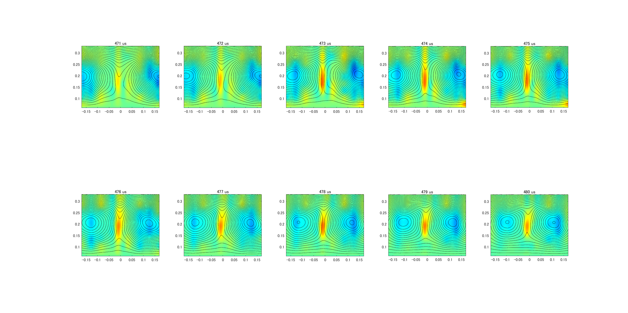
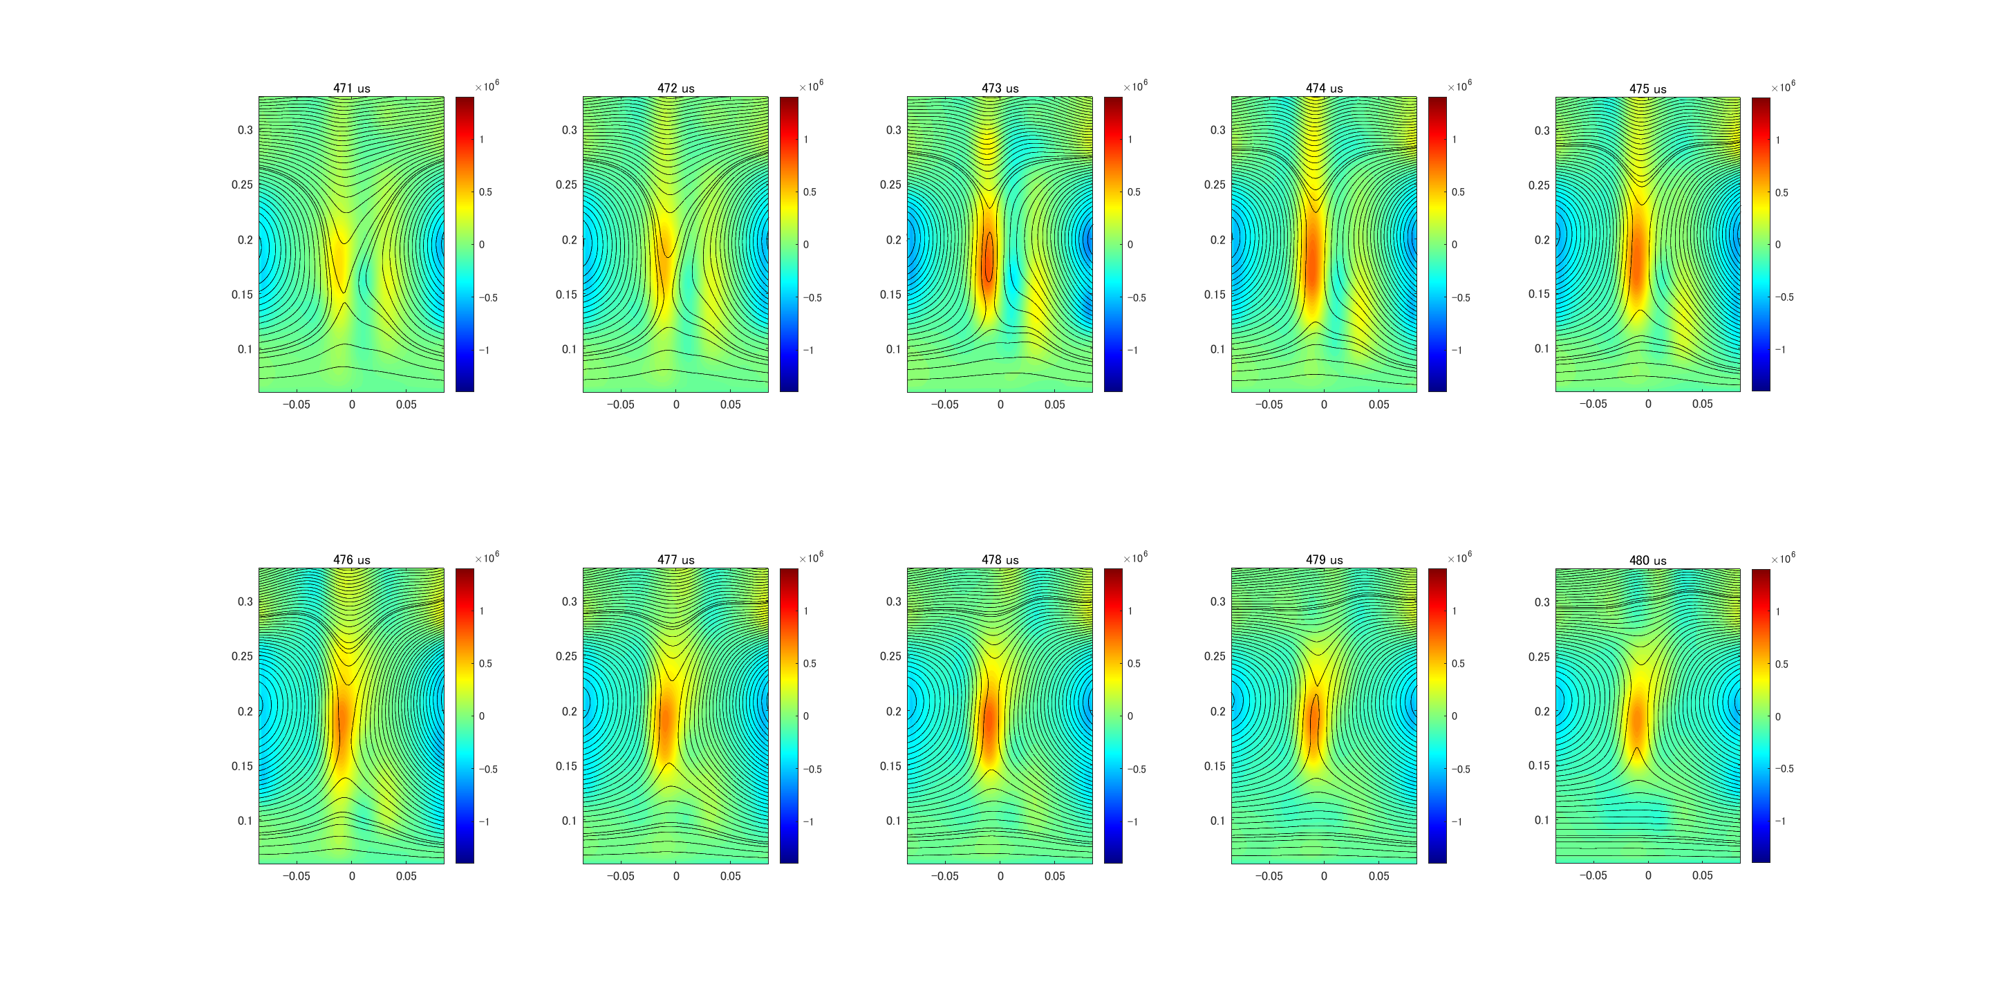
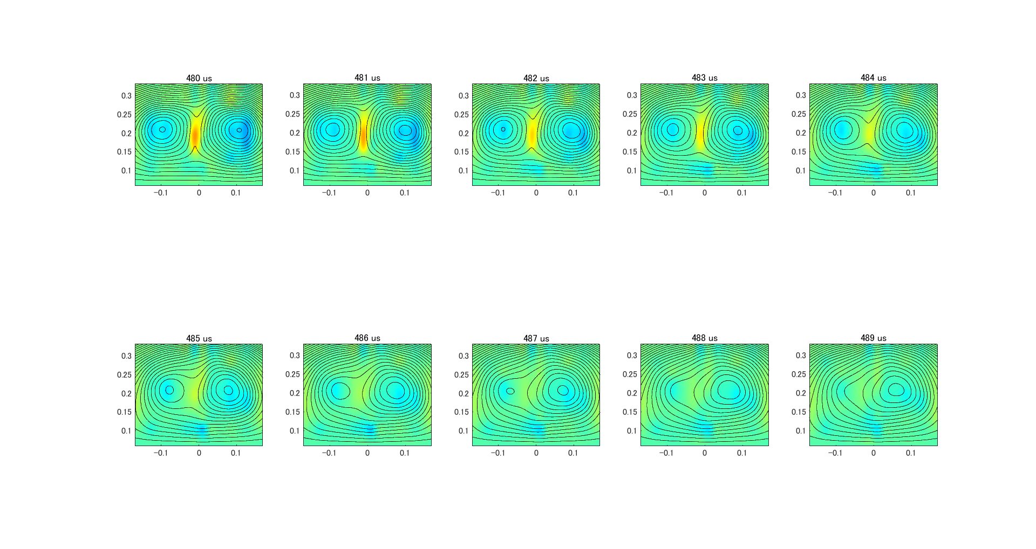
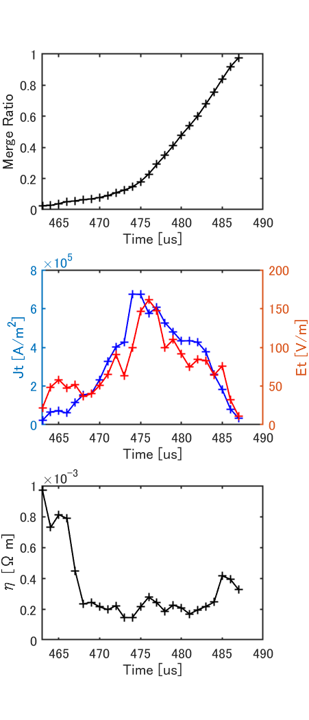
結果：プラズモイド生成による高速化
Ⅰ.インフロー駆動位置が遠い場合
r [m]
z [m]
Stage1
Stage2
合体率の傾きで 2段階に分けられる
合体率
ー 黒線：R-Z平面における ポロイダル磁気面 カラーコンター：紙面垂直な トロイダル電流密度 Jt
Jt [A/m²]
インフロー駆動位置が遠い場合，合体速度は遅く， 電流シート中心にプラズモイドが生成されると合体速度が急増した．
Notes:
r，ｚ
異常抵抗は見られない

Slide 16
結果：プラズモイド生成による高速化
Ⅰ.インフロー駆動位置が遠い場合
①
②
合体率
r [m]
プラズモイド生成
z [m]
X点電場・電流密度
電流シート中心に プラズモイドが生成
拡散領域が増加
X点電場Etが増加， 合体速度が急増
Jt [A/m²]
抵抗率
異常抵抗なし
古典抵抗→
プラズモイド①
プラズモイド②
インフロー駆動位置が遠い場合，合体速度は遅く， 電流シート中心にプラズモイドが生成されると合体速度が急増した．
Notes:
異常抵抗は見られない
プラズモイドが外側に放出？

Slide 17
実験条件：インフロー駆動位置による磁場構造変化
トカマク合体実験装置TS-6
Ⅰ.インフロー駆動位置が遠い場合 コイル間距離：700 mm
コイル半径：220 mm
Ⅱ.インフロー駆動位置が中程度の場合 コイル間距離：600 mm
コイル半径：310 mm
Ⅲ.インフロー駆動位置が近い場合 コイル間距離：427 mm
コイル半径：310 mm
427 mm
600 mm
700 mm
Ⅲ.インフロー駆動位置が近い場合 における磁場構造を計測した．

Slide 18
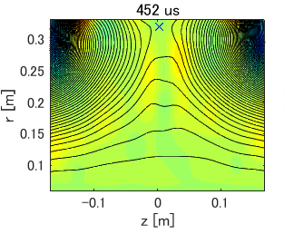
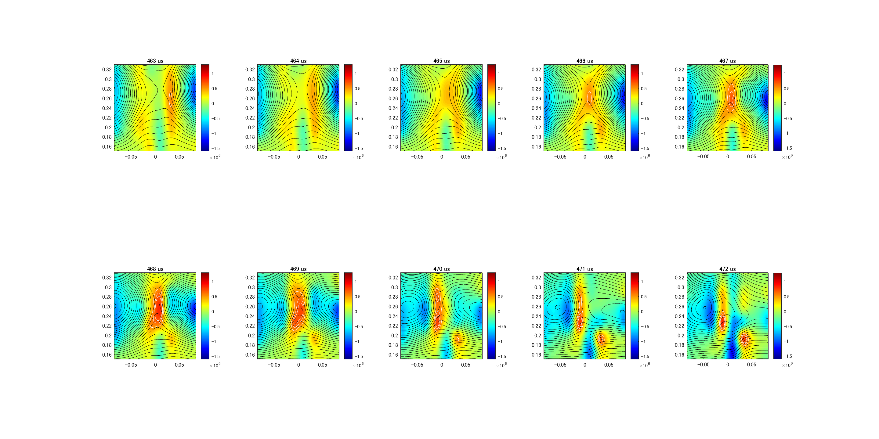
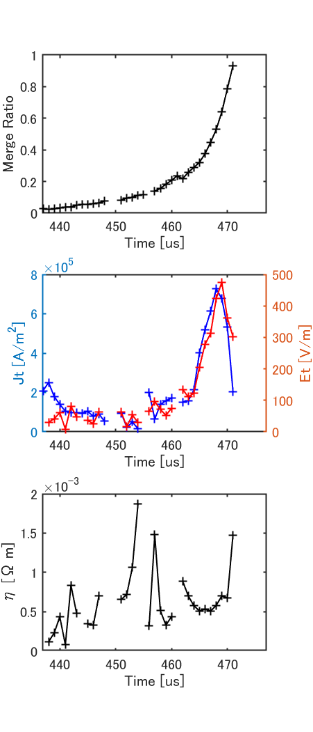
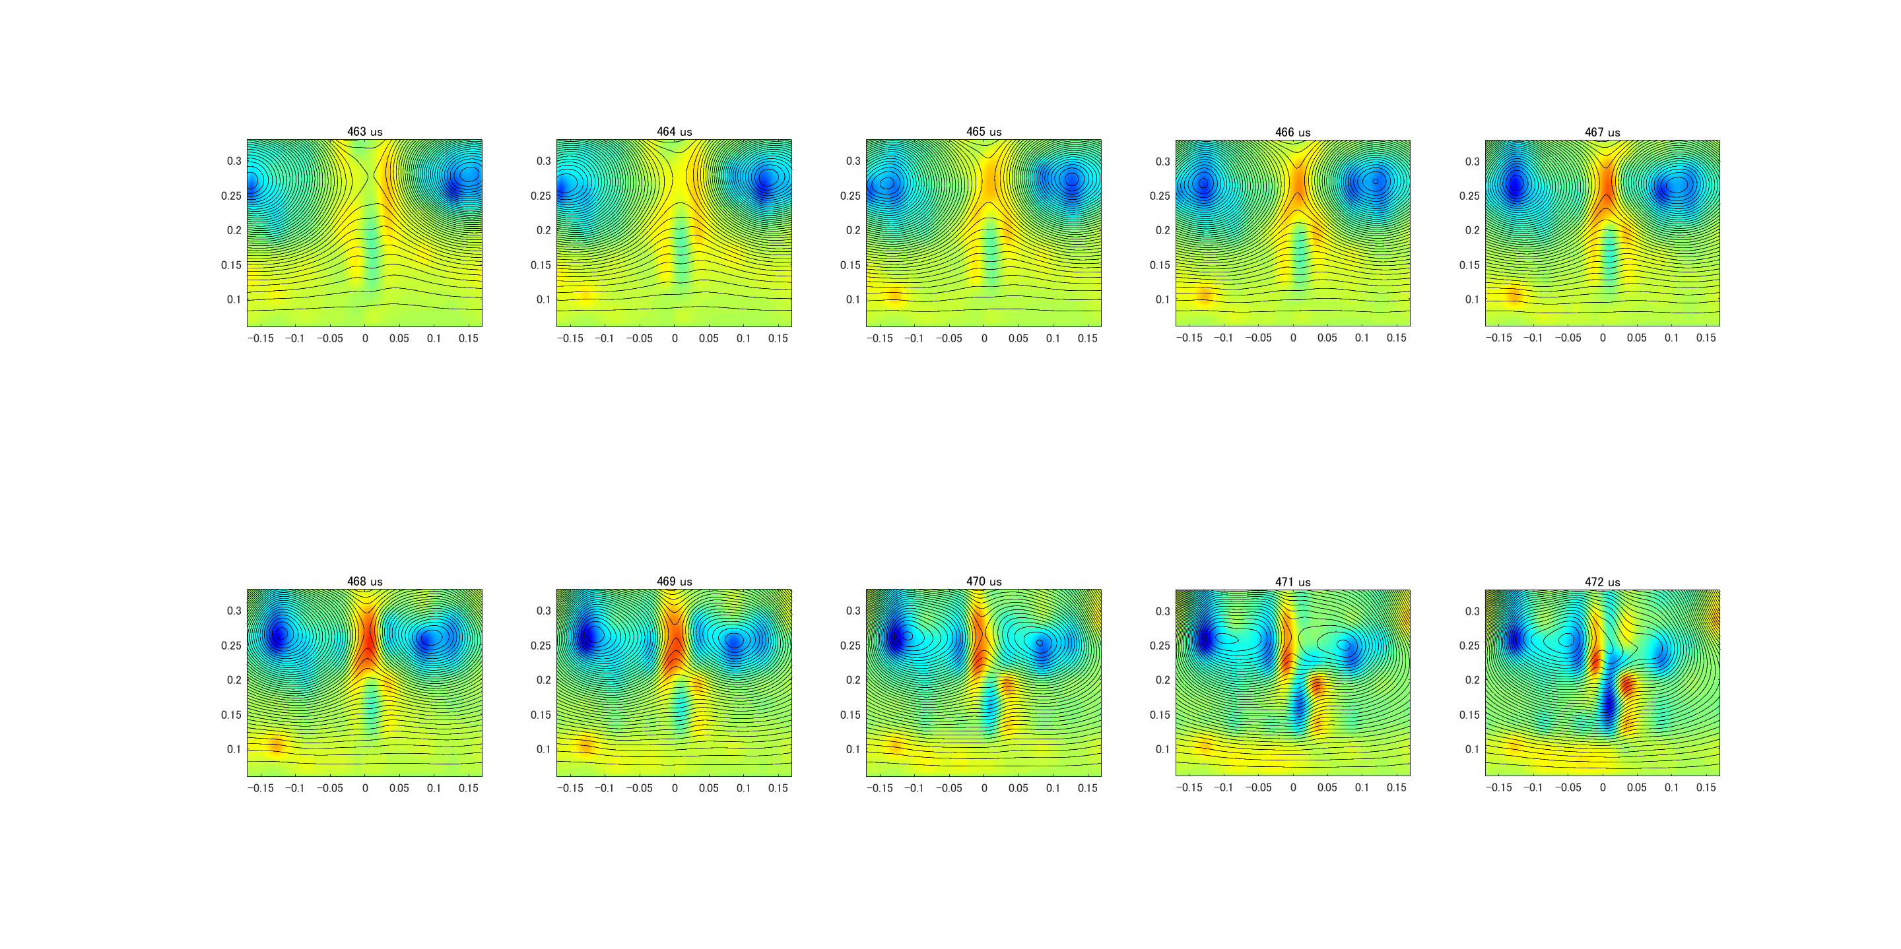
結果②：インフロー駆動位置による磁場構造変化
Ⅱ.インフロー駆動位置が近い場合
Stage1
Stage2
合体率の傾きで 2段階に分けられる
合体率
ー 黒線：R-Z平面におけるポロイダル磁気面 カラーコンター：紙面垂直なトロイダル電流密度 Jt
Jt [A/m²]
r [m]
インフロー駆動位置が近い場合，合体速度は速く， 電流シートが強く圧縮されて電流シートが分裂した．
Notes:
さらにインフロー大
磁気面見直し
R,z位置

Slide 19
結果②：インフロー駆動位置による磁場構造変化
Ⅱ.インフロー駆動位置が近い場合
Jt [A/m²]
強いインフローで 電流シート圧縮
異常抵抗が生じて 合体速度が急増
電流シートが分裂
質量放出効果でさらに高速化
合体率
r [m]
X点電場・電流密度
z [m]
抵抗率
異常抵抗あり
→
古典抵抗
電流シート分裂
インフロー駆動位置が近い場合，合体速度は速く， 電流シートが強く圧縮されて電流シートが分裂した．
Notes:
さらにインフロー大
磁気面見直し
R,z位置

Slide 20
結論：プラズモイド・ブロブ生成による高速化機構
インフロー 駆動位置 | Ⅰ．遠い | Ⅱ．中程度 | Ⅲ．近い
拡散領域拡大 | あり | 前半：あり，後半なし | なし
異常抵抗 | なし | 前半：なし，後半：あり | あり
質量放出 | なし | なし | あり
磁場構造 | プラズモイド | 複数ブロブ | 電流シート分裂・放出
高速化過程 | 弱いインフローで磁気 エネルギーが供給され続ける →パイルアップで プラズモイド生成 →X点が二個に増えて 拡散領域増加して高速化 | 前半：弱いインフローで縦長の電流シート内に複数個のブロブ →拡散領域増加して高速化 後半：シート圧縮 →異常抵抗による高速化 | 強いインフローで異常抵抗が生じる →シート圧縮 →電流シートが分裂，放出されて，さらにインフローを 引きこんで高速化
X点

Slide 21
結論
最小5 mmの分解能を有する高精細なPCB型磁気プローブによる計測範囲を拡大し 磁気リコネクション領域の磁場計測を行った．
インフロー駆動位置が遠いと，複数個の電流ブロブやプラズモイドが生成され， 拡散領域が増加することで合体が高速化した．
インフロー駆動位置が近いと， 強いインフローで圧縮された電流シートがX点で上下に分裂・放出され， 質量放出効果でインフローがさらに増加して合体が高速化した．
インフロー駆動位置を調節し，異常抵抗による高速化の効果と 異常抵抗によらないプラズモイド・ブロブ生成の効果をそれぞれ実証できた．
プラズモイド・ブロブ生成によるリコネクション高速化のメカニズムは 核融合加熱に応用可能である．
Notes:
実験条件

Slide 22
発表業績
土井久瑠美, 秋光萌, 小野靖, “合体トカマクの電流シートにおけるマルチプラズモイドの生成現象”, 第 14 回核融合エネルギー連合講演会, オンライン, 7P96, 2022 年 7 月 7-8 日．
土井久瑠美, 秋光萌, 蔡雲漢，田辺博士, 小野靖, “TS-6 トカマク合体実験における電流シートのプラズモイド構造変化”, 第 39 回 プラズマ・核融合学会 年会, 富山国際会議場（富山県富山市）, 24P03, 2022 年 11 月 22-25 日．
K. Doi, M. Akimitsu, Y. Cai, H. Tanabe and Y. Ono, “Multiple Plasmoid Formation and Current Sheet Dynamics of Two Merging Tokamak”, 20th International Congress on Plasma Physics, Gyeongju, Korea, ThP-023, Nov. 27-Dec. 2, 2022.

Slide 23
質疑応答
磁気面をどのように描いたのか，グラッドシャノラノフを解いたのか →Bz方向信号をトロイダル対称性を仮定して積分してだす
左右のプラズマのプラズマ電流全体の大きさはどの程度か →Ipは計測しているが結果には載せていない
工学的に最適なインフロー位置はどこか →イオン温度計測などと合わせてみていく必要がある
PCB型プローブのデメリットは →Nが小さいので感度が低いが，SN比は抑えられているので問題ない はんだ付けの技術的な難しさはある
これまで広範囲でPCB型プローブが使われなかった理由は →単純に開発されたのが最近，手間と時間の関係で使われていなかったが力技で拡張
ブロブにもトロイダル対称性はあるか →計算上はトロイダル対称性を仮定しているので今回の計測結果からはあるといえるが，ブロブのような微小構造もその通りかは不明，実際に他の平面でも測ると面白い結果が得られるかもしれない

Slide 24
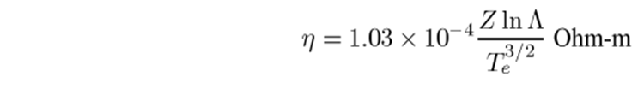
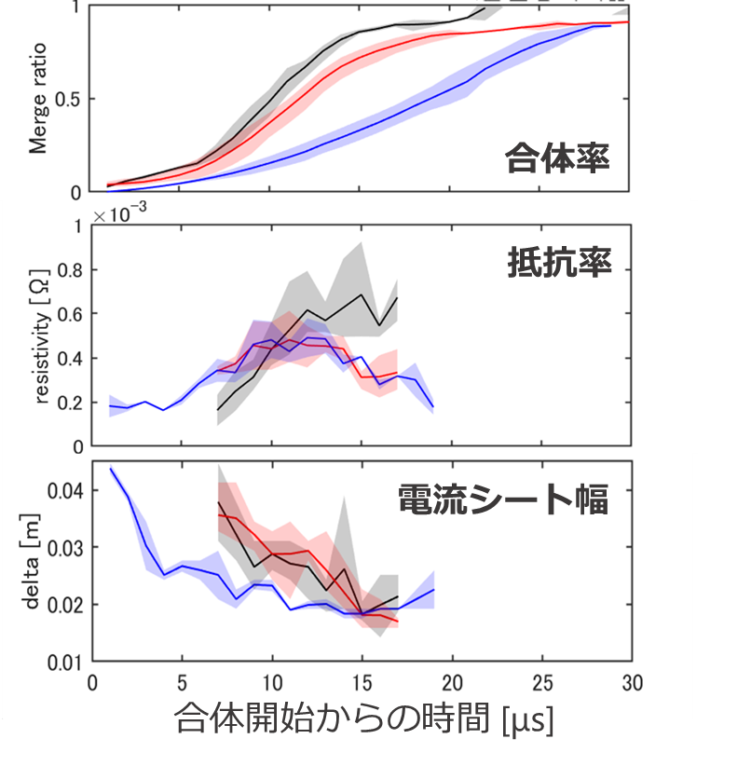
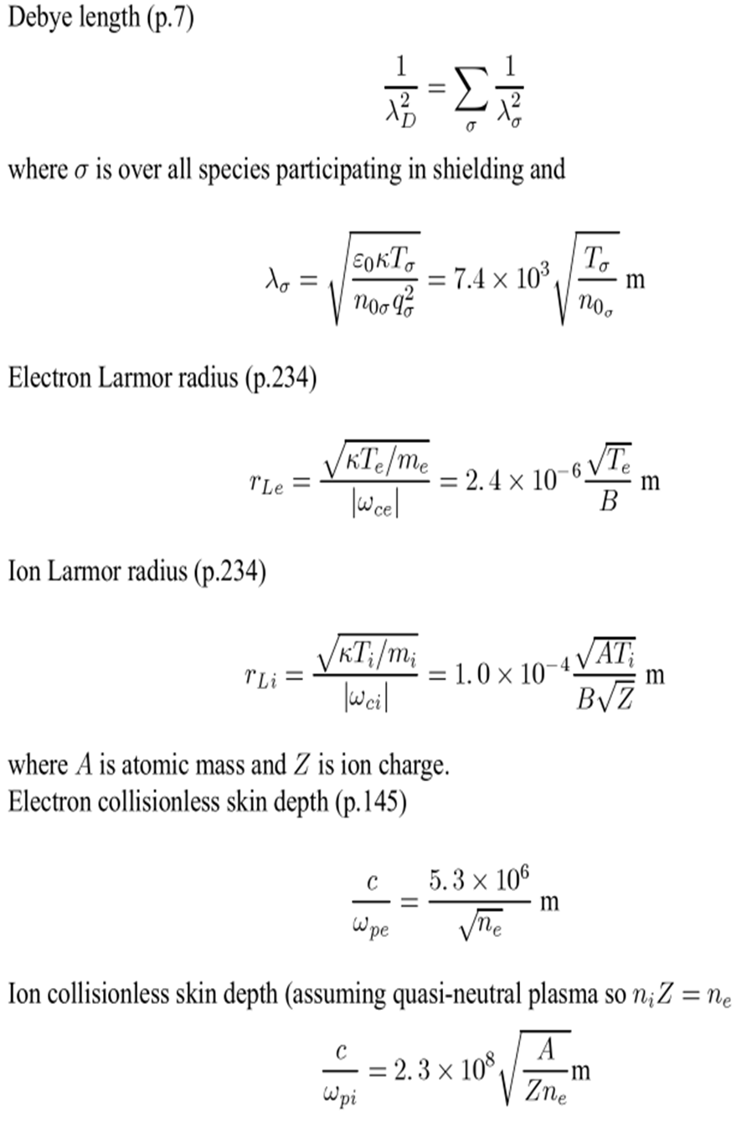


典型的なパラメータ
Spitzer抵抗
Ar（原子量39.95） T_{e} ≃10-20 eV, lnΛ ≃38, Z=1とすると η ≃0.05-0.1×10⁻³ Ωm
Merge ratio
ラーマ半径
Resistivity [Ωm]
Ar（原子量39.95） B_{t}≃0.16 T, T_{i} ≃20-30 eV, T_{e} ≃10-20 eV , R≃0.22 mとすると ρ_{i} ≃18-22 mm, ρ_{e} ≃0.05-0.07 mm
$$η$$
δ [m]
$$ρ_{i}$$
Notes:
クーロン対数は自然対数でとる
n=3*10^20 m^3

Slide 25
異常抵抗・シート放出による効果
（上図）
異常抵抗でリコネクションが高速化
シート放出でもリコネクション高速化
（下図）
いずれもイオン加熱に有効
FIG. 3. (Color online) The reconnection rates (growth rate of reconnected flux) c (a) and ion temperatures Ti before and after the reconnection (b) as a function of guide toroidal field Bt0 normalized by reconnecting poloidal field B// (constant). The transient peak c and peak Ti after the sheet ejection are
also plotted.[1]
[1] Y. Ono, et al., Physics of Plasmas 18 (2011): 111213.

Slide 26
電流シート放出による効果
（上図 右）
シート放出のときに電子密度も変化，質量放出
（下図）
シート放出後リコネクション高速化
FIG. 5. (Color online) r-z contours of poloidal fluxes and toroidal current densities jt (by dark and light coloring) of two merging high guide field plasmas (STs) and their radial profiles of electron density ne on the midplane under the conditions of low and high axial-inward compressions (top) and time evolutions of their reconnected fluxes (bottom).[1]
[1] Y. Ono, et al., Physics of Plasmas 18 (2011): 111213.

Slide 27
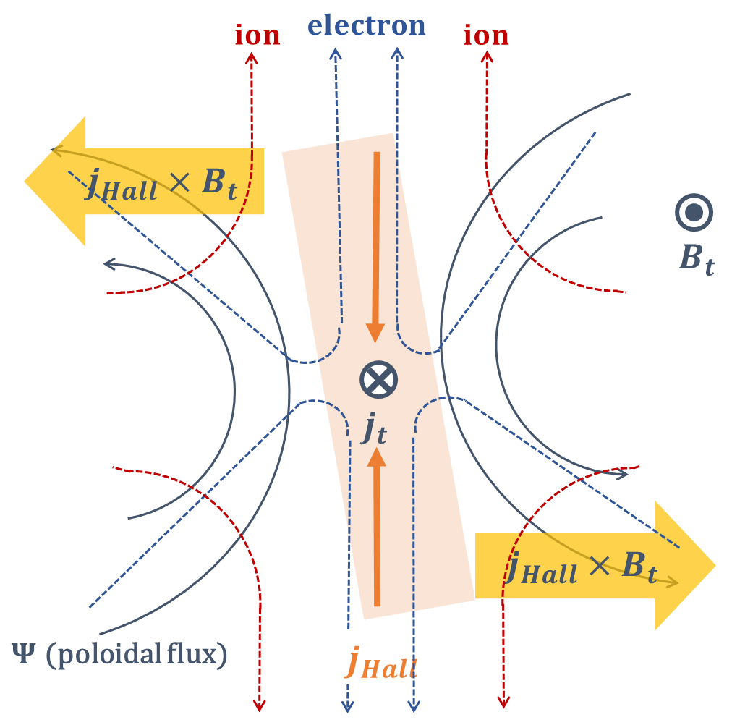
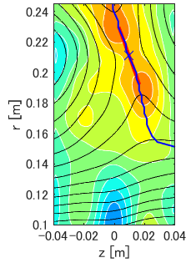
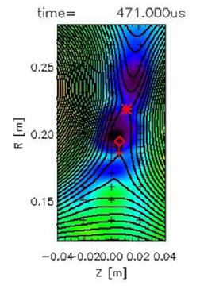
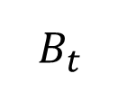
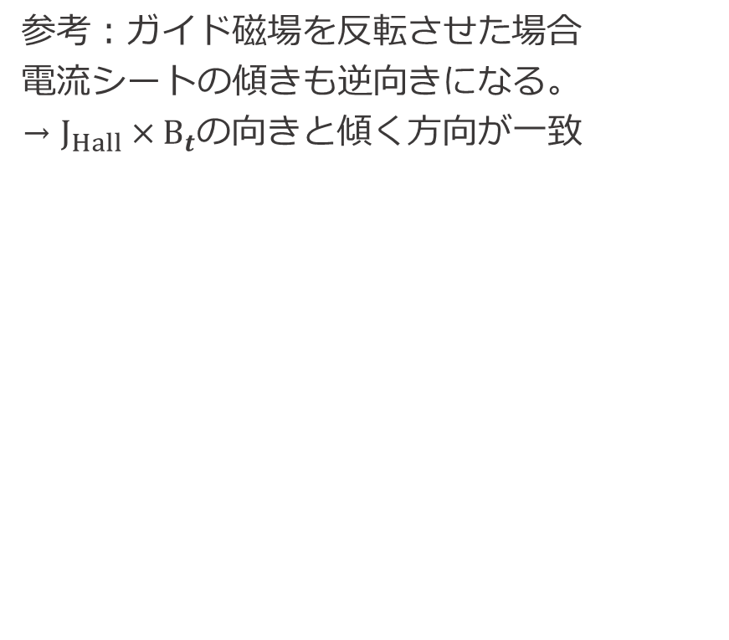

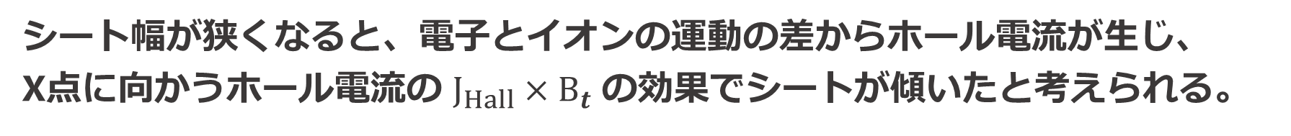
シート圧縮によるホール効果
参考：ガイド磁場を反転させた場合 電流シートの傾きも逆向きになる。 → $J_{Hall}×B_{t}$の向きと傾く方向が一致
${ B}_{t}$v
${ B}_{t}$v
TF 4.0 kVでの磁気面
TF -3.0 kVでの磁気面^{[4]}
シート幅が狭くなると、電子とイオンの運動の差からホール電流が生じ、 X点に向かうホール電流の $J_{Hall}×B_{t}$ の効果でシートが傾いたと考えられる。
Notes:
電子とイオンの運動の差はどうして生じるのか
イオンラーマ半径

Slide 28
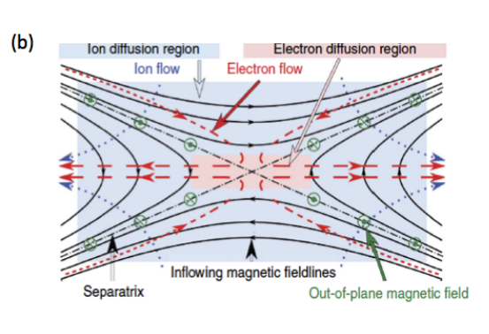
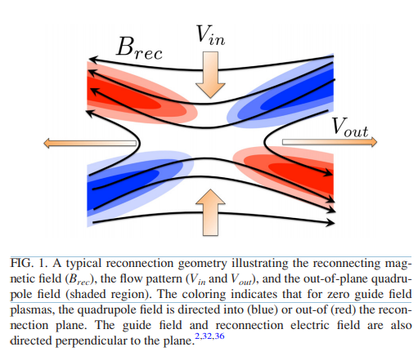
ホール効果
Two-fluid model for collisionless reconnection layer : Note different motions of electrons and ions ^{[2]}
[2]M. Yamada, et al., Physics of Plasmas 23.5 (2016): 055402. [3] T. D. Tharp, et al., PHYSICS OF PLASMAS 20, 055705 (2013).
Notes:
（ｂ）上記の局所的なリコネクション層のMHD定式化は、内部電流が存在しても電子とイオンが一つの流体として一緒に動くという仮定に基づいている。この定式化は、薄いリコネクション層ではこのMHD条件が成立しないことに気づき、修正する必要があります。例えば、衝突のない磁気圏では、イオンは図5(b)の灰色の領域のように減磁されますが、電子はまだ磁化されており、電子とイオンの相対ドリフト速度は大きくなり得ます。この二流体領域では、磁気圏界面のリコネクション層はイオンスキンデプス（di = c/ωpi; ωpiはイオンプラズマ周波数）に匹敵する厚さを持ち、排気領域が広くなる[4]。この領域では、イオンスキンデプスがイオンジャイロに匹敵し（β∼1がこの関係を導く）、電子だけが磁化され、強いホール効果につながります。衝突のない磁気リコネクション層では、二流体力学によって電子とイオンが全く異なる動きをします。磁化された電子と磁化されていないイオンの差運動によって、図5（b）の赤い破線で示すように、電子結合層で強いホール電流が生成されます。
二流体リコネクションでは、ホール効果によってプラズマが高速リコネクションを実現し、図1に示すような特徴的な四重極場（ガイド磁場なし）を発生させることができます。

Slide 29
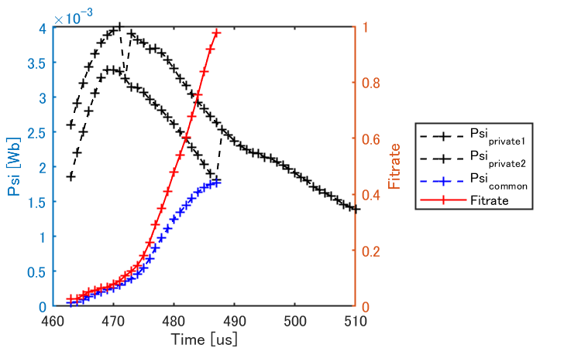

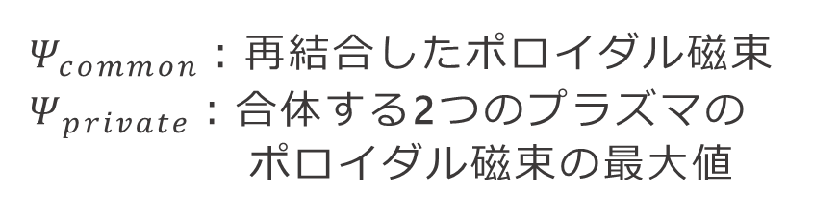

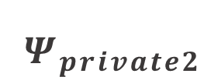
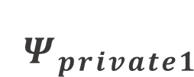
比較手法：合体率
合体率αの定義
$$α=\frac{Ψ_{common}}{min⁡(Ψ_{private1},Ψ_{private2})}×100$$
リコネクションの進行度合いを定量評価できる
$Ψ_{common}$：再結合したポロイダル磁束
$Ψ_{private}$：合体する2つのプラズマの ポロイダル磁束の最大値
$$Ψ_{common}$$
$$Ψ_{private1}$$
$$Ψ_{private2}$$

Slide 30
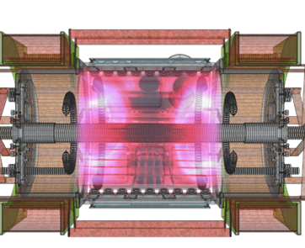
TS-6装置図面・実験条件
Gas種：Ar
EFコイル電流： 150 A
PFコイル： 39 kV
TFコイル： 4 kV
EFコイル
PFコイル
TFコイル
Notes:
フラックスコアの導入

Slide 31
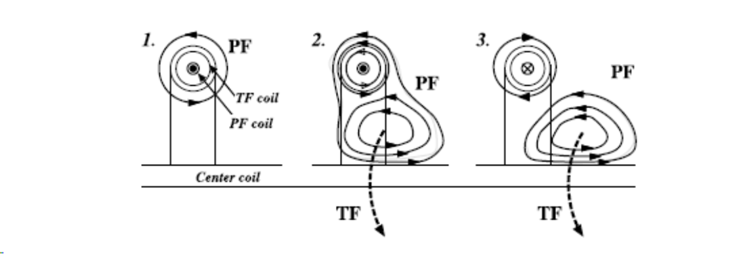
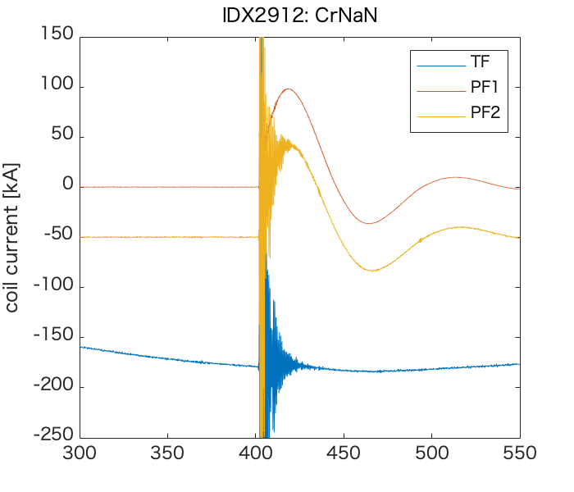


クローバーによる実験条件の変化
縦軸：コイル電流 横軸：時間
(a) Cr なし
(b) Cr 454 μs
(c) Cr 450 μs
大
インフロー速度
小

Slide 32

PCB型磁気プローブ

Slide 33

PCB型磁気プローブによる微細構造の計測

Slide 34



ヘルムホルツコイルによるNSの計測
ヘルムホルツコイル
計測の様子
output :
2.5 V / 10 kHz
巻き数 10
半径 a=0.05 m
B_{z} : NS=1.38×10⁻⁴ m² ±0.001×10⁻⁴ m² (誤差率1.04%)
B_{t} : NS=0.617×10⁻⁴ m² ±0.0007 m² (誤差率1.09%)
$$B\left(x=0\right)={\left(\frac{4}{5}\right)}^{3/2}\frac{μ_{0}I}{a}$$

Slide 35



EFの補正
実験では外部から直流電流による平衡磁場（EF） を印加しており、
EFの電流値より計算した定常磁場Bz成分を加えて
補正する必要がある。

Slide 36






Sweet-Parker model
仮定
①二次元定常状態の抵抗性MHD
②非圧縮
③抵抗率一定
④シート外部のプラズマ圧力は一様
$\frac{B^{2}}{2μ_{0}}+p_{in}=\frac{ρv_{out}^{2}}{2}+p_{out}$ ${ v}_{out}=\frac{B}{\sqrt{μ_{0}ρ}}=V_{A}$
➡ $v_{in}=\frac{V_{A}}{\sqrt{R_{m}}} (R_{m}=\frac{V_{A}L}{η})$
$$\frac{v_{in}}{V_{A}}=\frac{1}{\sqrt{R_{m}}}∝\sqrt{η}$$

Slide 37

四重極ポテンシャル^{[1]}

Slide 38


プローブ挿入による磁場への影響
プローブの外径 5 mm, 内径 3.1 mm
（PCBコイルアレイ 3 mmを挿入できる範囲で可能な限り細い径を選択）
プローブ：z方向5本（PCB）＋r方向6本（従来型）
計測範囲：z方向0.5 mm、r方向0.2 m
計測範囲内に占めるプローブの割合：5%(PCB)＋15%

Slide 39

発光分布
R方向35chで測定した発光分布 （再現性を仮定してz方向に計測をスキャン） パイルアップした電子密度のブロブも存在しそう →今後、詳細に計測予定

Slide 40
積分増幅回路
時定数RC 1.1 ms
増幅率A＝10.9
実験で見ているプラズマの立ち上げ時間は1~100 us＝10k-1M Hz程度 銅の表皮距離は62 umなので表皮効果は問題ない (f=1e+6 Hz, 導電率59e+6 S/m, 比透磁率1) f=1e+9 Hz ほど高周波では表皮距離2 umなので影響あり？

Slide 41
軸対称性の妥当性
ガイド磁場比2より十分大きい場合はトロイダル対称性があるといえる

Slide 42

(a)Crなし(shot2911)

Slide 43

(a)Crなし(shot2911)

Slide 44

(a)Crなし(shot2911)

Slide 45

(a)Crなし(shot2911)

Slide 46

(b)Cr 454us(shot2926)

Slide 47

(b)Cr 454us(shot2926)

Slide 48

(b)Cr 454us(shot2926)

Slide 49

(b)Cr 454us(shot2926)

Slide 50

(c)Cr 450us(shot2931)

Slide 51

(c)Cr 450us(shot2931)

Slide 52

(c)Cr 450us(shot2931)

Slide 53

(c)Cr 450us(shot2931)

Slide 54

(c)Cr 450us(shot2931)

Slide 55

(a)Crなし(shot2911)

Slide 56

(a)Crなし(shot2911)

Slide 57

(b)Cr 454us(shot2926)

Slide 58

(b)Cr 454us(shot2926)

Slide 59

(c)Cr 450us(shot2931)

Slide 60

(c)Cr 450us(shot2931)

Slide 61

(c)Cr 450us(shot2931)

Slide 62



結果：ブロブ生成過程
①
②
① リコネクション開始直後
インフローで電流シートが成長
①
②
③
④
合体率
② X点電流密度がピークに達した後
合体率・電場が急増し、ブロブが3個形成
③
④
X点での電流密度と電場
③ X点電場がピークに達した後 電流シートが減衰しブロブが2個へ
④ 合体率が1に漸近していくとき
電流シートはさらに減衰しブロブも消滅
時間 [μs]
複数個生成されたブロブが減少していく過程で リコネクションが急速に進展、同時に電流シートも傾いた。
Notes:
合体率の定義

Slide 63






新規磁場計測システムの開発
計測範囲の拡大 → r方向：アウトフロー外側領域のブロブの観測 z方向：インフロー流入の観測
トロイダル磁場の計測 →3成分磁場構造が計測可能
${ B}_{z}$ 計測①
${ B}_{t}$v
${ B}_{z}$v
${ B}_{t}$ 計測①
${ B}_{z}$ 計測②
${ B}_{t}$ 計測②
PCB上のコイルの回路パターン^{[3]}
広範囲・3成分磁場の計測で電流シート・リコネクション過程全体を より正確に把握できるようになる。
Notes:
Btから算出できるもの
計測範囲の拡大->ｚ方向１０本目
計測精度

Slide 64
スライド作成の注意点
軸の説明
文字を大きく
リコネクション方向の共通化
上部にメインの内容
1スライドに1つの内容
軸の文字を大きく
簡潔な説明
P.12 TF<0のカラー面のrange共通化
シート幅計算の見直し→(c)は細い？
新規プローブの精度
個別データplot(磁場メイン・Jtメイン)
Notes:
学会発表

Slide 65
結果②：インフロー駆動位置による磁場構造変化
Ⅱ.インフロー駆動位置が近い場合
Jt [A/m²]
r [m]
z [m]
インフロー駆動位置が近い場合，合体速度は速く， 電流シートが強く圧縮されて電流シートが分裂した．
Notes:
さらにインフロー大
磁気面見直し
R,z位置

Slide 66

結果②：インフロー駆動位置による磁場構造変化
Ⅰ.インフロー駆動位置が遠い場合
r [m]
プラズモイド生成
r [m]
z [m]
Jt [A/m²]
z [m]
Jt [A/m²]
インフロー駆動位置が遠い場合，合体速度は遅く， 電流シート中心にプラズモイドが生成されると合体速度が急増した．
Notes:
異常抵抗は見られない
プラズモイドが外側に放出？

Slide 67

計測手法：高精度磁気プローブ計測の広域化
ー 黒線：R-Z平面におけるポロイダル磁気面 カラー面：紙面垂直なトロイダル電流密度 Jt
＊赤印：計測点
r [m]
z [m]
従来型 r方向6本×z方向28点（168ch） 装置内全体を広く計測
PCB型 r方向25点×z方向5本（125ch） 電流シート方向（r方向）に高分解能
PCBプローブで電流シート中のトロイダル電流密度の塊：ブロブを観測した。
Notes:
時間分解能1us
従来型の最小分解能：r方向 25 mm, z方向 11 mm
PCB：最小分解能：r方向 5 mm, z方向 21 mm

Slide 68
結果②：インフロー駆動位置による磁場構造変化
トカマク合体実験装置TS-6
220 mm
310 mm
コイル半径
427 mm
コイル間距離
700 mm
ポロイダル磁場生成・インフロー駆動を担うコイルを変えた場合の 磁場構造変化を観測した．

Slide 69
新規磁場計測システムの開発
計測範囲の拡大 → r方向：アウトフロー外側領域のブロブの観測 z方向：インフロー流入の観測
新規開発システムでの計測範囲
z=-0.084 m
z=0.084 m
r=0.33 m
現在の計測範囲
r=0.06 m
広範囲・3成分磁場の計測で電流シート・リコネクション過程全体を より正確に把握できるようになる。
Notes:
Btから算出できるもの
計測範囲の拡大->ｚ方向１０本目
計測精度

Slide 70




結果①：ブロブ生成過程
ー 黒線：R-Z平面におけるポロイダル磁気面 カラー面：紙面垂直なトロイダル電流密度 Jt
①電流シート形成
②ブロブ３個
③ブロブ２個
④ブロブ消滅
※紙面の都合上、一部の時間を除く
電流シートから複数のブロブが生成される過程が観察された。
Notes:
Z軸消去して、横幅狭めてグループ化
CAOの全体図も比較で載せる

Slide 71
結果①：ブロブ生成過程
①
②
① リコネクション開始直後
インフローで電流シートが成長
①
②
③
④
合体率
② 電流シートが3個のブロブに分裂 拡散領域が増加してJtは減衰、Etは増大 抵抗率が増大して合体が高速化
③
④
X点での電流密度と電場
③ 電流シートが減衰しブロブが2個へ シートが大きく傾きながら合体が進行
④ 合体率が1に漸近していきながら
電流シートはさらに減衰しブロブも消滅
時間 [μs]
複数個生成されたブロブが減少していく過程で リコネクションが急速に進展、同時に電流シートも傾いた。
Notes:
合体率の定義

Slide 72

実験装置：トカマク合体実験装置TS-6
ポロイダル平面（R-Z平面）の磁場計測を行い、 2つのトーラスプラズマの合体によるリコネクションを観察した

Slide 73


Slide 74




合体率
(a)inflow大
(b)Inflow中
(c)Inflow小
合体速度との関連
シート傾き
・合体速度が急増する時間にシートが傾く
・合体速度が速いとシートも大きく傾く
シート幅δ
・合体が進むにつれてシートが圧縮される
・合体が遅い青色(c)ではシート幅はあまり変化しない
抵抗率η
・合体が進むに抵抗値が増大→異常抵抗とみなせる
・合体が速い黒色(a)では特に抵抗が大きく急増

Slide 75



(a)inflow大
(b)Inflow中
(c)Inflow小
シート幅 vs. 合体率
合体率
シート傾き
シート幅δ
シート幅 vs. 抵抗
シート幅 vs. シート傾き
異常抵抗？
抵抗率η

Slide 76
<質疑応答>
坂東茂：磁気リコネクションが核融合過熱にどう実用化されるのか →コイルなしの加熱につながる、本研究は直接は関与しないが物理現象自体を把握することで間接的に実用化に貢献する
宇佐美：異常抵抗ではSweet-Parkerモデルは成立しないので、∝√ηと明記しない方がよい
宇佐美：ブロブの減少が合体速度に相関→ではなくブロブの「生成」が相関
宇佐美：シートの傾きと合体速度は因果関係か？ →現段階ではシート圧縮による異常抵抗による高速化とシート圧縮によるホール効果による傾きは並列（相関関係） ただしシートの傾きが磁場構造を変化させることは事実であり、これが副次的な効果を生む可能性も仮説として考えられる
藤本：計測するプラズマの周波数はどのくらいか、PCBコイルが完全な円形ではないことによる表皮効果などは検討しているか→周波数は把握していない→周波数特性見る！！
内容が専門的すぎる？工学よりの先生が多いから質問されにくい？ 質問内容を正確にとらえる、憶測せずに聞き返して確認する

Slide 77

<質疑応答>
藤本：計測するプラズマの周波数はどのくらいか、PCBコイルが完全な円形ではないことによる表皮効果などは検討しているか→周波数は把握していない→周波数特性見る！！ （小野先生の回答） おそらくPCB上のコイルパターンの1umの線幅の銅線にきちんと磁場がしみこむかを聞いている 高周波であれば表皮効果によって表面しか使用されない →抵抗が大きくなってしまう、（コイルLは変わらない） 実験で見ているプラズマの立ち上げ時間は1~10 us＝100k-1M Hz程度なので 銅の表皮距離は62 umなので問題ない (f=1e+6 Hz, 導電率59e+6 S/m, 比透磁率1) f=1e+9 Hz ほど高周波では表皮距離2 umなので影響あり？

